Slide 1

Distributed Monte-Carlo Raytracer

Slide 2
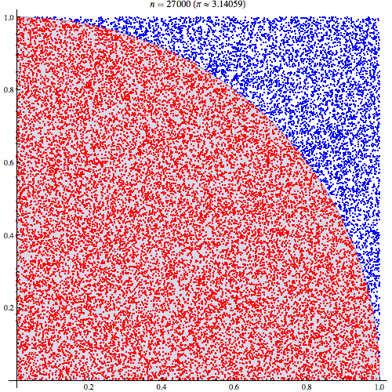
Projektin kuvaus
Monte Carlo = “Satunnaistettu”
Distributed = Hajautettu
  Useita laskentayksiköitä verkon yli
  Laskentatehoa myös koululta?

Slide 3
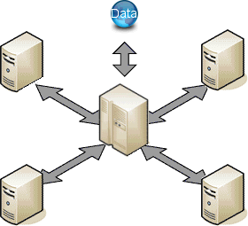
Komponentit
Frontend (Python)
  Kerää tulokset yhteen ja raportoi
  Aluksi komentorivikäyttöliittymä, myöhemmin nettisivu
Backend (C++)
  Tekee varsinaisen laskennan

Slide 4
Flow
Backend ilmoittautuu Frontendille “anna töitä”
Backend laskee kuvan kerrallaan ja lähettää Frontendille
Frontend yhdistää kuvat
Liikennöintiprotokolla vielä auki:
  Tekstipohjainen? Entä kuvadata? Base64? Overhead?

Slide 5
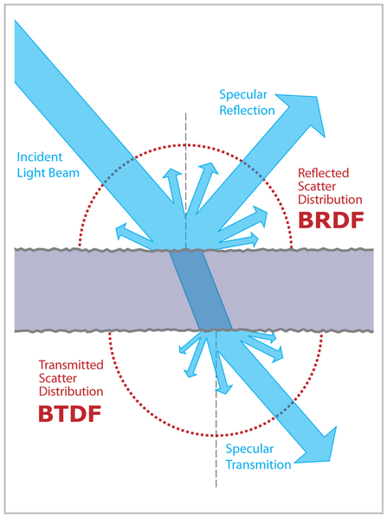
Path tracing vs Ray tracing
Ray tracing: Pikseli lasketaan kerralla valmiiksi
Heijastuksissa rekursoidaan N kpl uusia säteitä ja painotetaan tietyllä funktiolla

Slide 6
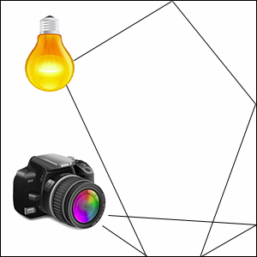
Path tracing vs Ray tracing
Path tracing: vain yksi säde kerrallaan
Törmäykset: satunnaisluku tn- jakaumasta
Rekursointi loppuu kun
  Osutaan valonlähteeseen
  Säde poistuu maailmasta
  Säde todetaan himmenneeksi

Slide 7
Path tracing vs Ray tracing
Jokainen ruudun pikseli saa monta arvoa
  Hajautettava osuus
  Valmis kuva: 100-1000+ “samplea”/pikseli

Slide 8
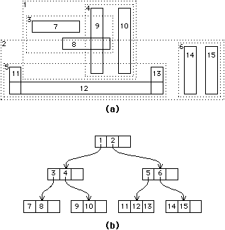
Spatial index
Tietorakenne, jolta voi tehokkaasti (tyypillisesti O(log n) ajassa) kysyä, mitä kappaleita löytyy tietyltä alueelta tai leikkaa annettua sädettä
Esim: R-tree, kd-tree, BIH, Octree...

Slide 9
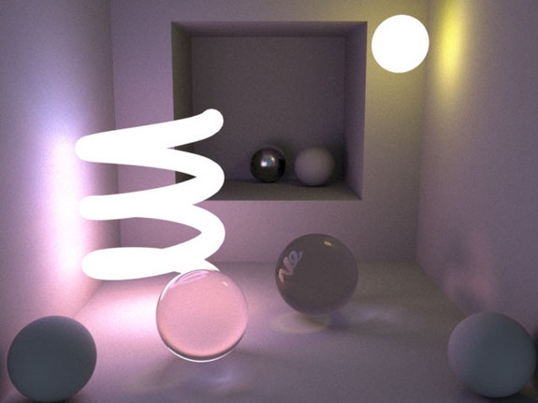
Lopputulos

